Slide 1
模糊控制設計使用MATLAB
李達生

Slide 2
模糊控制
模糊控制建立在使用者的操作經驗上，以適當對策進行控制
模糊控制對策以If … then….之高階語言制定規則庫
模糊控制的變數均以模糊量，如多、適量、少表示
對應於模糊量的輸入與對策，需有一解模糊器(Defuzzifier)換算為精確的定量輸出至控制平台上

Slide 3
Fuzzy Controller
Fuzzy Knowledge Base
Expert System
Neruo Network Training
Fuzzifier
Fuzzy
Inference
Defuzzifer
System
u
Y

Slide 4
模糊控制的優點
由於模糊控制不需深入了解受控系統的系統模型，因此對於複雜系統的控制適用度高，甚至可將系統以Black Box看待
模糊控制基於使用者的經驗建立資料庫進行系統控制，對於控制器設計不需複雜的公式計算，甚至可以利用類神經網路學習其控制手段，而不需控制器設計
模糊控制演算法基於高階程式語言，因此其控制程式設計簡單，但由於需對控制建立資料庫，因此對控制器記憶體容量需求高

Slide 5

模糊控制設計實例
目前應用模糊控制成熟商品的代表即為 洗衣機
其輸入變數來自於衣物量多少、洗衣機機械水洗強度
輸出變數為 洗衣時間
若衣物多但洗衣力量大者，需求洗衣時間較長但由於其力量大故可減少其洗衣時間；而衣物少但洗衣力量小者，則洗衣時間仍需較長，因此系統模型的不確定度大，洗衣時間決定完全仰賴操作者經驗

Slide 6
模糊控制設計實例步驟一
決定系統輸入變數
衣物量 X – 可由系統偵測衣物重量得知，此變數為模糊量，有大、中、小歸屬集定量
洗衣水量 Y –依其衣物材質決定可接受的洗衣強度，經測量後輸出描述亦為一模糊量
計算系統輸出變數
洗衣時間 T - 需由解模糊器，計算一精確的設定數值

Slide 7
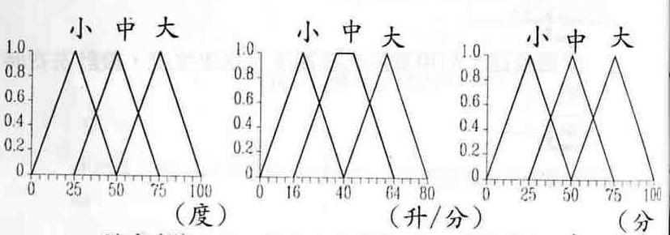
模糊控制設計實例步驟二
決定歸屬函數
衣物量
洗衣水量
洗衣時間

Slide 8
模糊控制設計實例步驟三
決定策略
洗衣時間 T |  | 衣物量 X
 |  | 小 | 中 | 大
洗衣水量 Y | 小 | 中 | 大 | 大
 | 中 | 小 | 中 | 大
 | 大 | 小 | 小 | 大

Slide 9
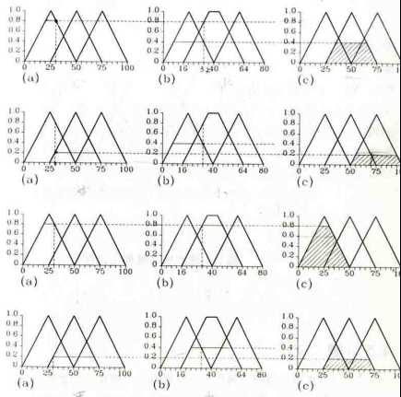
模糊控制設計實例步驟四
若測量衣物量X=30，水流量實際出水 Y =32

Slide 10
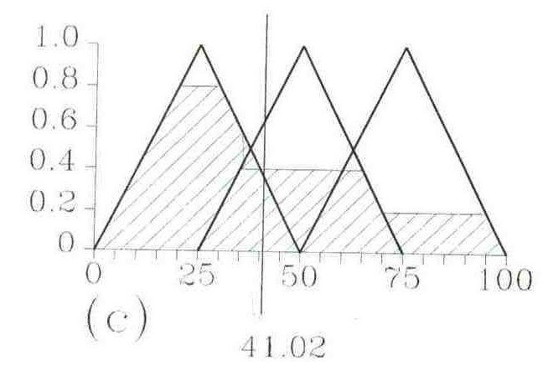
模糊控制設計實例步驟五
依歸屬函數推論所需洗衣時間為41.02分鐘

Slide 11
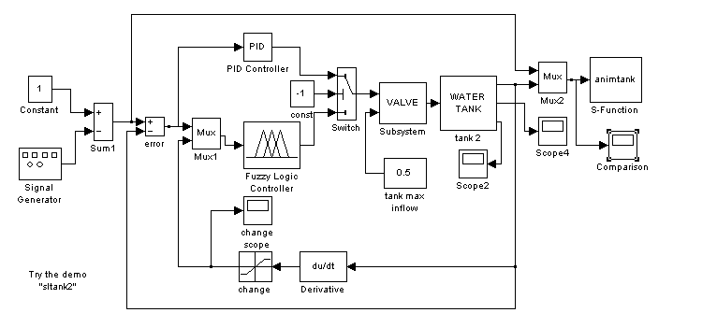
Design a Fuzzy Controller by Matlab
Using Matlab to solve the problem of water tank leveling control

Slide 12
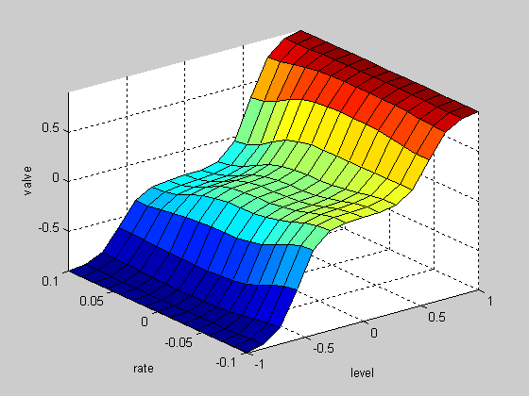
Rule Surface
The rule surface of the water leveling control can be described as

